Slide 1
Взаимоотношение в семье детей
МБОУ г. Мурманск СОШ № 34
Педагог-психолог
Колесник С.А.
Социальный педагог
Черепанова Е.Н.

Slide 2
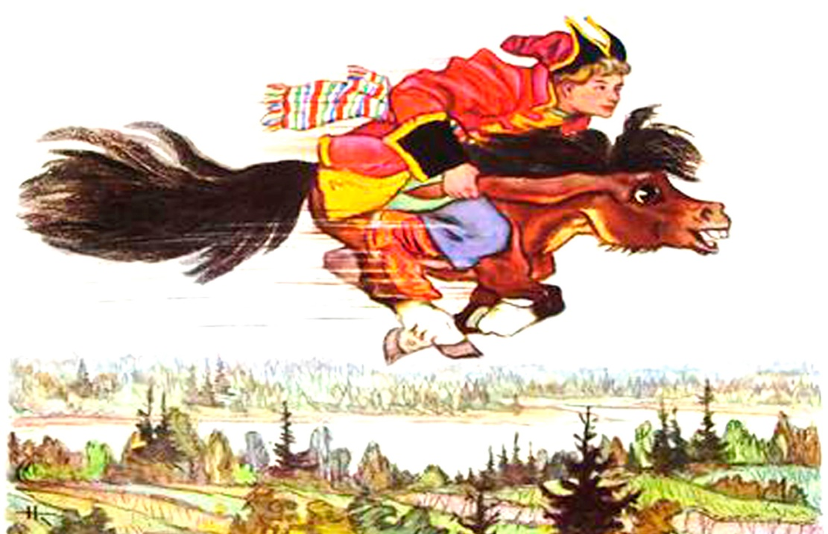
У старинушки три сына: Старший умный был детина, Средний был и так и сяк, Младший вовсе был дурак…
Петр Павлович
Ершов

Slide 3
Что влияет на взаимоотношения братьев и сестер?
Личность. Каждый несет в себе уникальную комбинацию генов предков;
Возраст. Младший ребенок склонен решать вопросы через применение физической силы (дерется), в то время как старший чаще прибегает к вербальным аргументам;
Пол. Борьба за родительскую любовь, у двух мальчиков или у двух девочек часто презентуется одинаково. Братик и сестренка легче находят свои особые способы добиваться внимания папы и мамы ввиду изначально заложенных в них различий;
Очередность появления. Старший ребенок — помощник, надежда и опора родителей. Младший — отдушина для папы и мамы. Средний уязвим, поскольку его позиции в семье неопределенны и размыты;

Slide 4
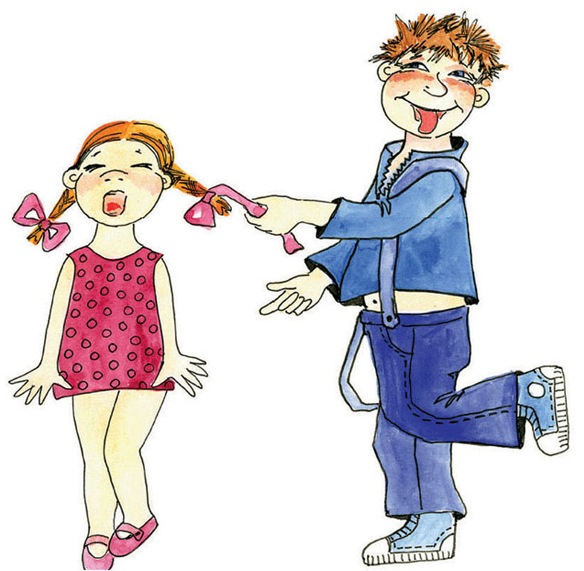
Что влияет на взаимоотношения братьев и сестер?
Размер семьи. Чем меньше в семье действующих лиц, тем сильнее борьба за внимание родителя;
Наличие индивидуального пространства. Проводить весь день в непосредственном физическом и эмоциональном контакте с братом или сестрой, не имея возможности отдохнуть от него/нее, — большая нагрузка на психику ребенка;
Личностные особенности родителей и их педагогические установки.

Slide 5
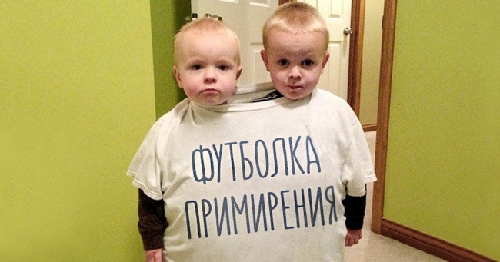
Причины ссор:
Разделение внимания родителей – ребёнку кажется, что сестру или брата больше любят;
Возрастная разница слишком большая;
Разница между детьми менее трёх лет;
Споры из–за компьютера, книжки, игрушки.

Slide 6
Особенности в старшинстве
Старшие дети
Схожесть с родителями – этакий маленький папа или маленькая мама. Функция воспитателя, принимают ответственность и стремятся к лидерству.
Старшая сестра сестер
Качества: яркость, сила, независимость, забота о себе и других.
Старшая сестра братьев
Качества: забота о других, вместо своих интересов.
Старший брат братьев
Качества: стойкость, стремление к цели.
Старший брат сестер
Качества: простота в общении.

Slide 7
Особенности в старшинстве
Младшие дети
Возникают сложности с самодисциплиной, труднее принять решение.
Младшая сестра сестер
Качества: легкомысленность, капризность, неорганизованность.
Младшая сестра братьев
Качества: оптимизм, увлеченность.
Младший брат братьев
Качества: часто не доделывает начатое, спонтанность.
Младший брат сестер
Качества: любимец и баловень, подопечный.

Slide 8
Особенности в старшинстве
Средние дети
Дети одновременно являются и старшими, и младшими, поэтому типологические черты могут переплетаться в их характере самым причудливым образом.
Он соревнуется всю жизнь – со старшим, более умелым и сильным, и с младшим, беспомощным и более зависимым.
Лучше приспосабливаются в обществе, они обычно дружелюбны со всеми и активно стремятся к дружеским взаимоотношениям.
Если по возрасту средний ребенок ближе к старшему, он будет больше похож на старшего. И наоборот – чем ближе к младшему, тем больше они похожи.

Slide 9
Ситуация 1
В семье 2 девочки. Старшую зовут Маша, ей 12 лет. Младшую зовут Катя, ей 3 года. Мама хочет, чтобы Маша каждый день забирала Катю из детского сада.
Однако в среду и пятницу Маша не может забирать Катю, так как должна посещать художественную школу с 17 до 19 часов. Мама настаивает, чтобы Катя ходила позже в художественную школу. Катя отказывается в агрессивной форме.

Slide 10
Ситуация 2
Петя (6 лет) и Вася (4, 5 года) играли в детской комнате. Вдруг они начали громко ругаться, на крик пришла мама и спросила, что случилось? Петя ответил:
- Он забирает мою любимую машинку! Он сломает ей колеса!
- Отдай ему машинку, ты же взрослый, ты должен уступить! – ответила мама.

Slide 11
Как помочь детям жить дружно? Рекомендации Адель Фабер и Элейн Мазлиш
Каждый ребенок должен несколько раз в неделю оставаться с вами наедине;
Общаясь с одним ребенком, не говорите о другом;
Не лишайте внимания и заботы “любимчика”, чтобы сосредоточиться на том, кому достается меньше внимания;

Slide 12
Как помочь детям жить дружно? Рекомендации Адель Фабер и Элейн Мазлиш
Не навязывайте детям конкретное положение в “семейном созвездии” (старший, младший, средний);
Не зацикливайтесь на “общности”;
Каждый ребенок должен знать, что обладает качествами, которые восхищают его братьев и сестер (история о братьях);
Устраивайте семейные собрания.

Slide 13
Поход в зоопарк
Мы пошли в зоопарк. Младший изо всех сил стараются успеть за старшим. Старший бежит вперед и обзывает младшего «улиткой» (слезы).
Младший хочет остановиться, чтобы поесть, старший еще не голоден. Оба недовольны. «Почему мы всегда должны делать то, чего желает он?» (Ссора.)
Старший хочет посмотреть на змей. Младший их боится. (Ссора и слезы.)
Младший устал и хочет домой. Старший вне себя, он еще не увидел змей. (Новая ссора. Новые слезы.)

Slide 14
История двух братьев
Пока я не вырос и не поговорил по душам с братом, я не понимал, что мы могли избавить друг друга от ужасных страданий! Если бы мы только знали, какие чувства испытывали друг к другу в детстве!
Он был моим старшим братом – Богом! Он был красивым, популярным, талантливым музыкантом. Я никогда не понимал, почему он так жесток со мной. Мне казалось, что он меня ненавидит. Но все же я восхищался им и изо всех сил боролся. Я чувствовал необходимость сделать все, что в моих силах, лишь бы причинить ему боль, пока он не причинил ее мне.
Но когда мы поговорили, я услышал от брата совсем другую историю. Он сказал, что всегда считал меня замечательным – красивым и очень умным. Мои успехи в учебе производили на него огромное впечатление, тем более что сам он не мог похвастаться хорошими оценками. Поэтому он боролся со мной единственным доступным ему образом – поддразниванием и кулаками, а я подавлял его своим интеллектом и сарказмом.
Если бы мы понимали, как восхищаемся друг другом, то наше детство прошло бы иначе.

Slide 15
Родитель
лучший пример!

